Slide 1
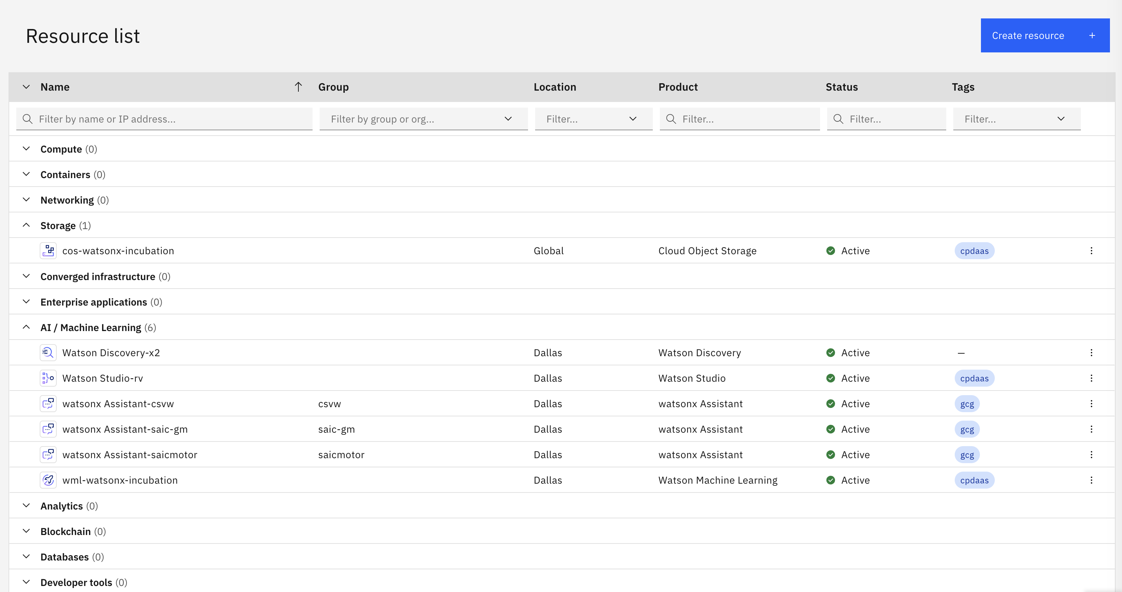
Lab 7 watsonx Assistant 生成式AI 整合

Slide 2


Watsonx Assistant
是AI支援的智慧用戶體驗的基礎
集中進行客戶溝通和問題解決
利用現有日誌和 Web 內容快速開始行動
無需開發人員即可上線運行
動態管理含糊不清的問題
多機器人同步進行
快速Web / API對接
預製網頁整合方式
NLP理解與澄清式提問
助手
技能
對話
搜索
客服
客户
管道
解決
提供明确的答案
統一現有的內容
按需提供支援
IBM Client Engineering / © 2022 IBM Corporation
IBM Watson

Slide 3
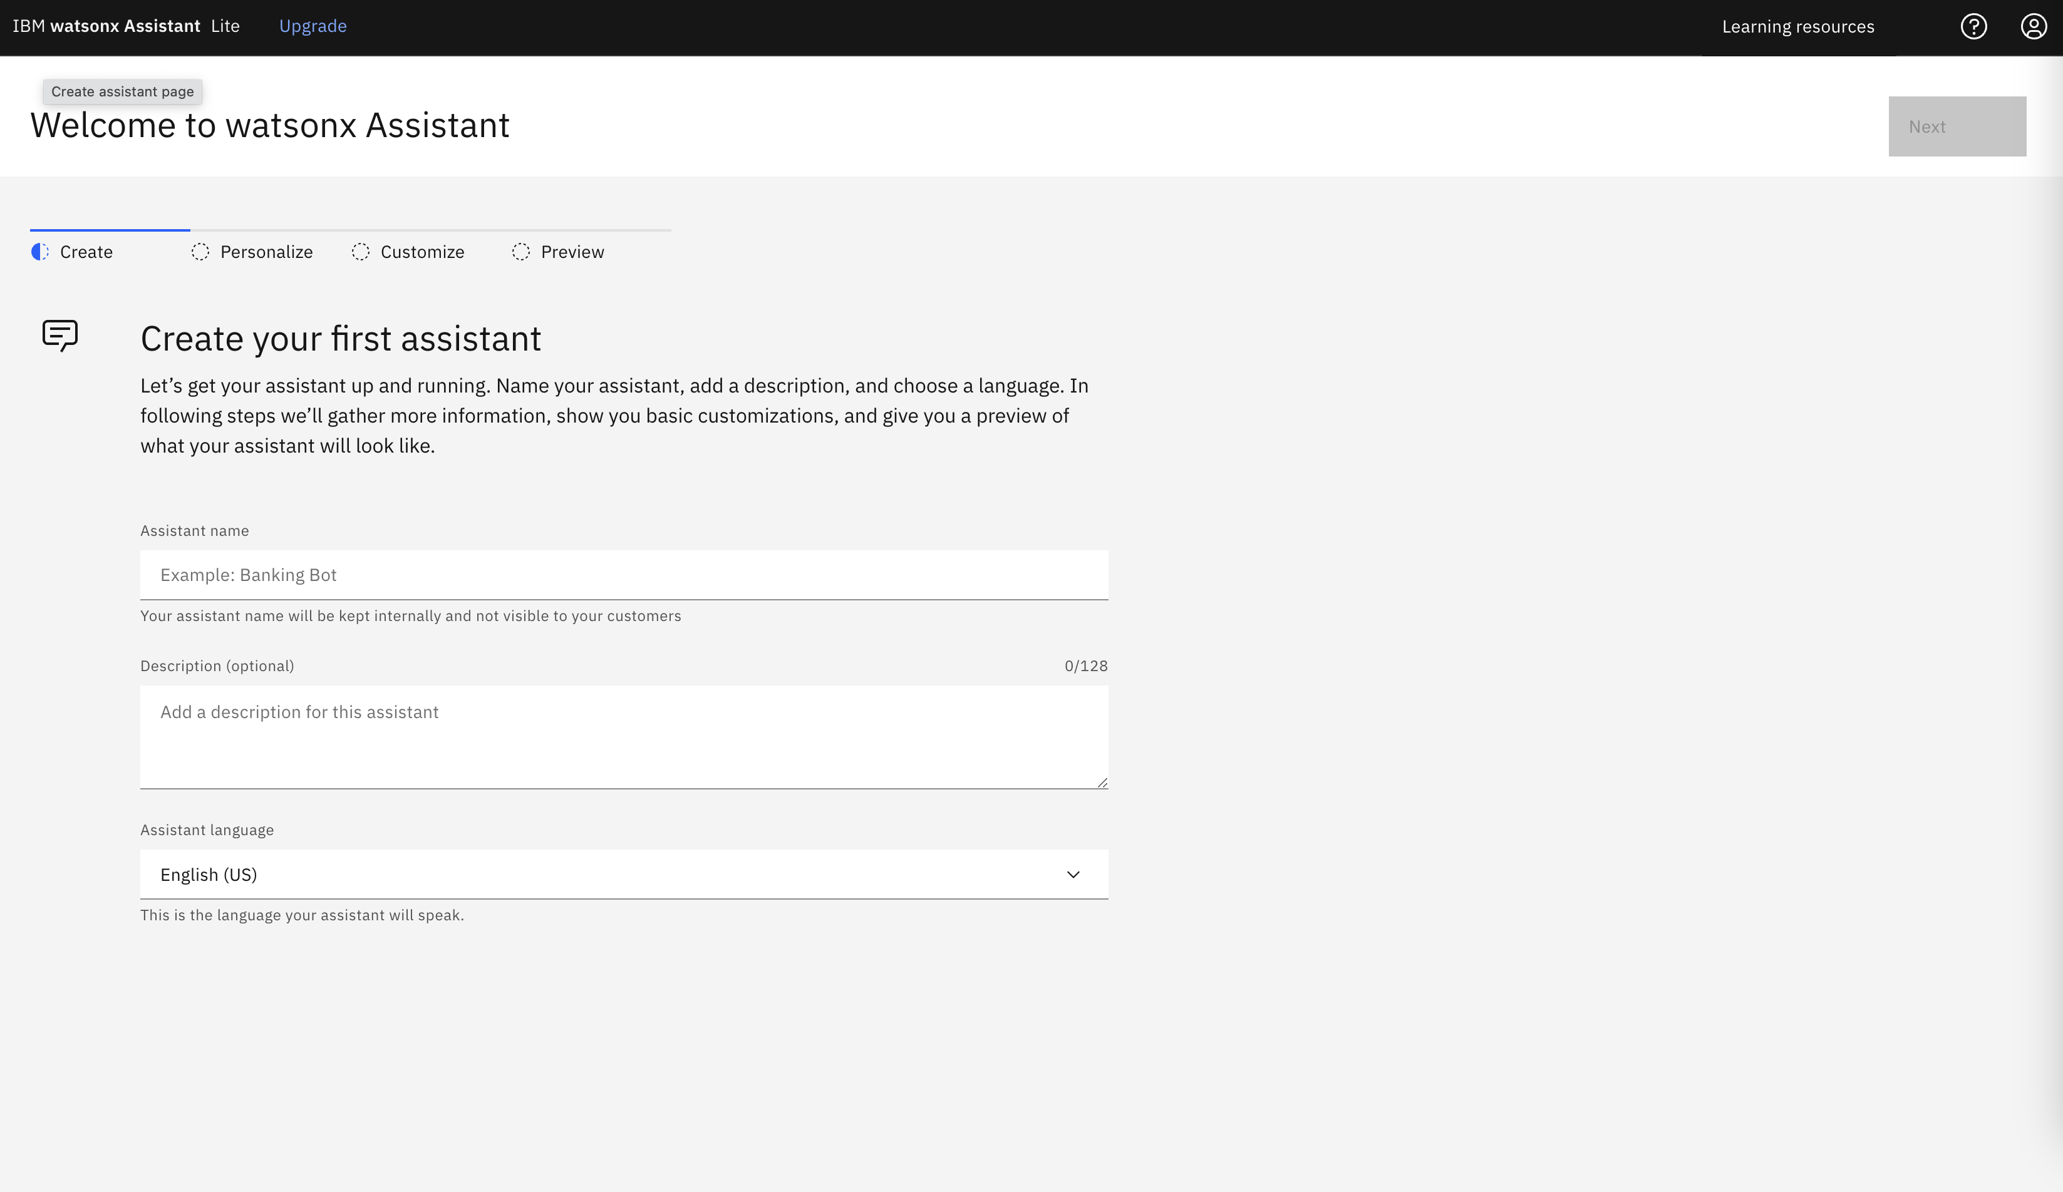
Lab 7 watsonx Assistant 生成式AI整合

Slide 4
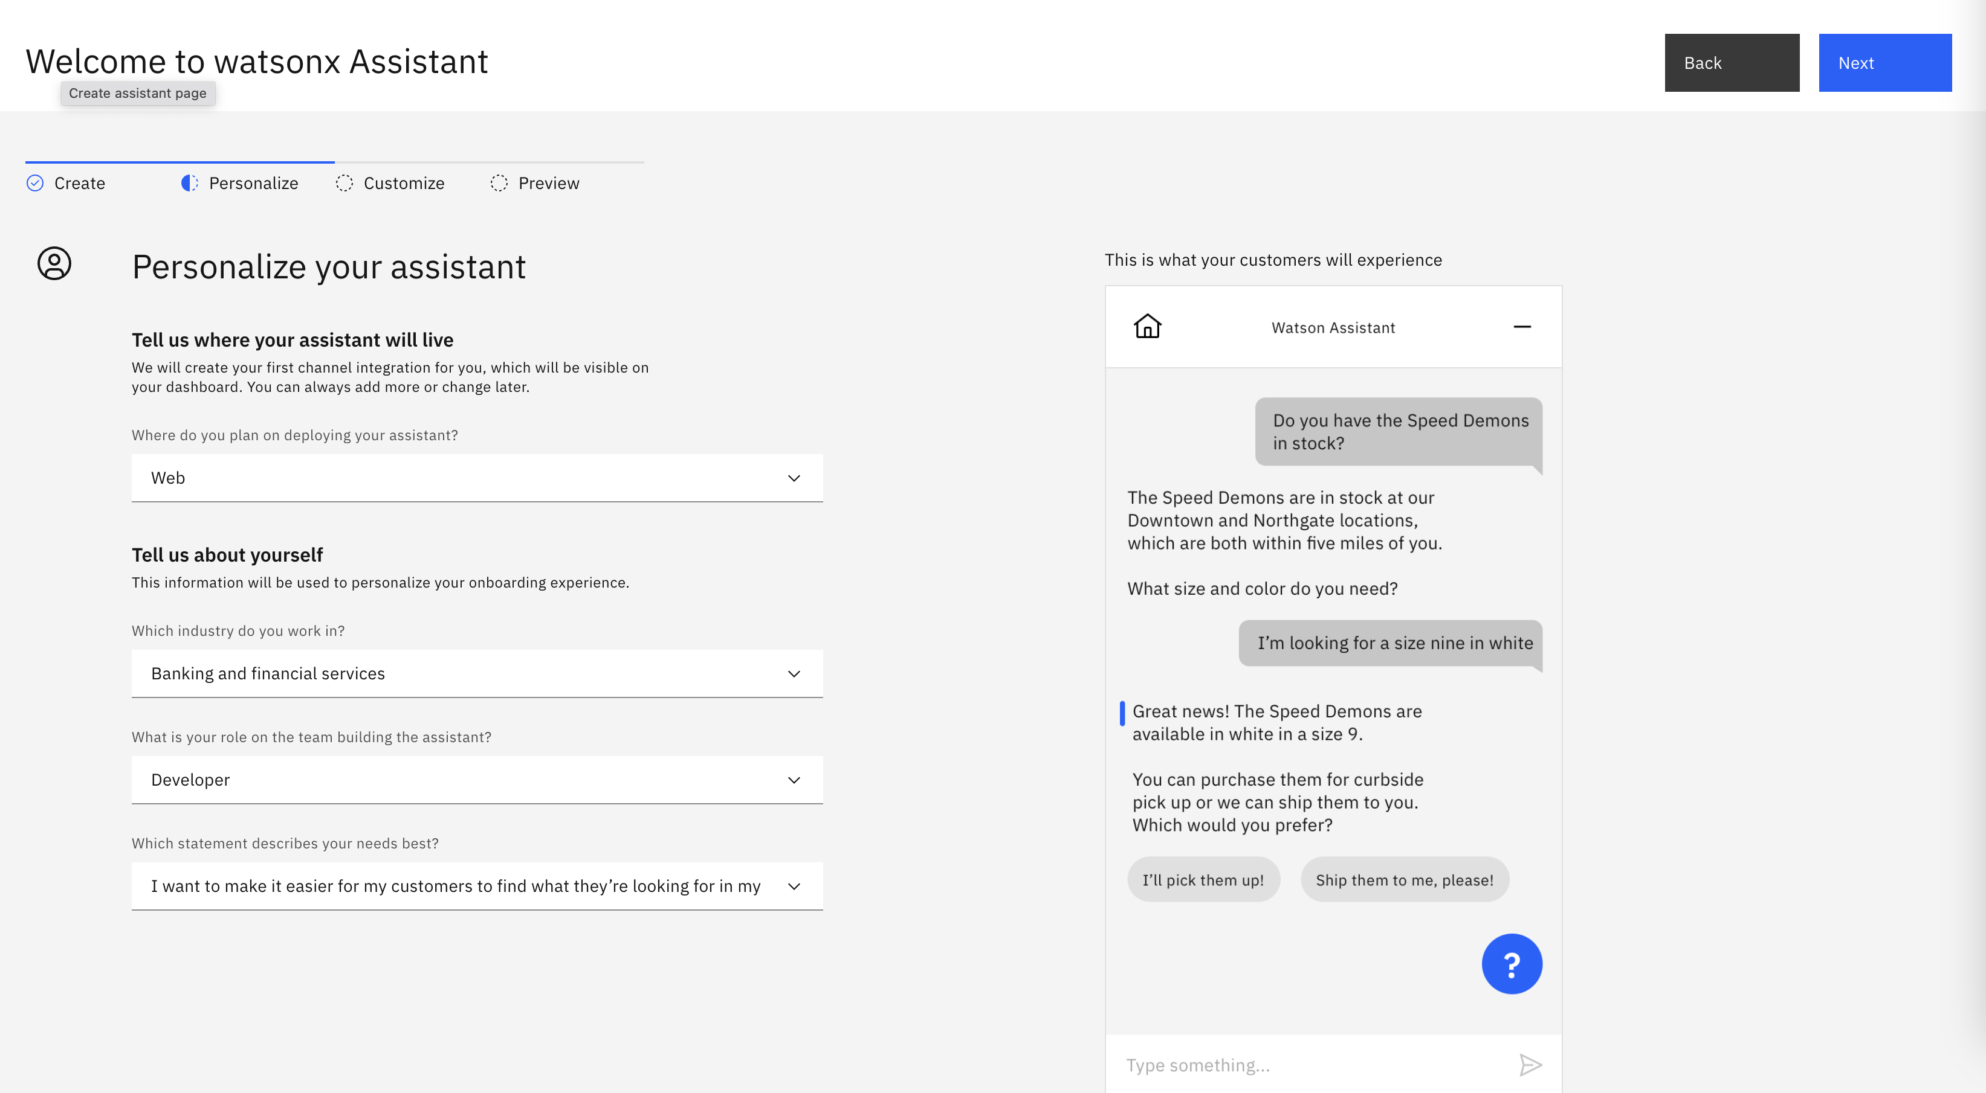
Lab 7 watsonx Assistant 生成式AI整合

Slide 5
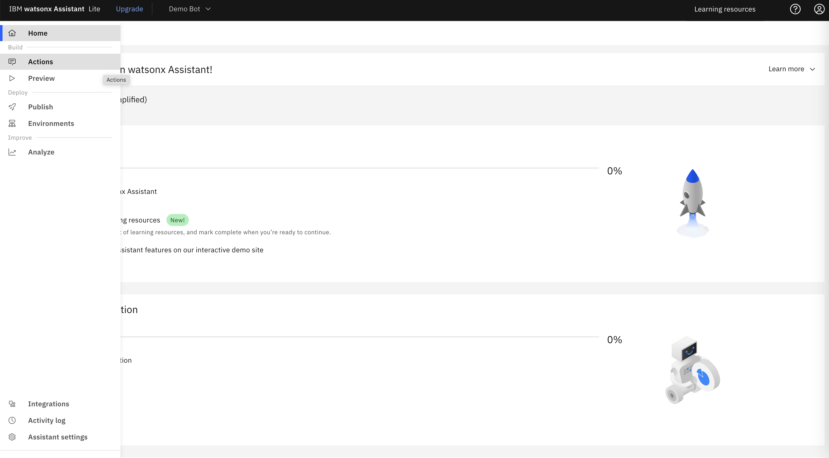
Lab 7 watsonx Assistant 生成式AI整合

Slide 6
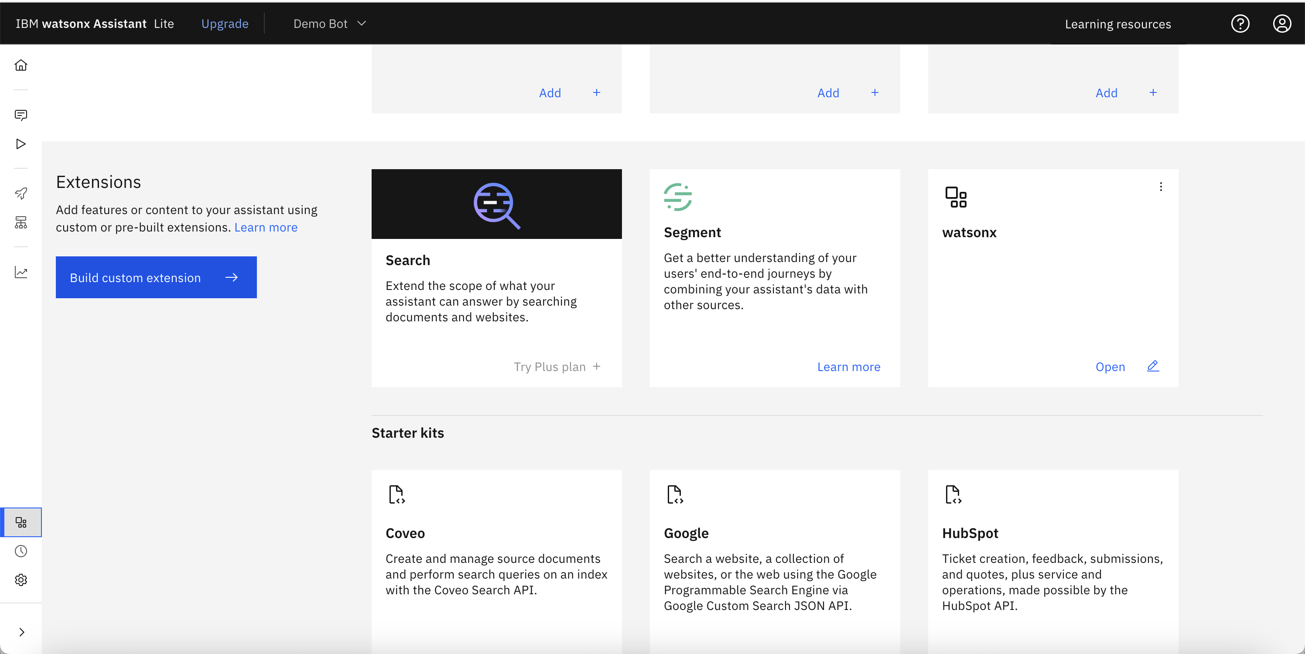
Lab 7 watsonx Assistant 生成式AI整合 建立 Custom extension

Slide 7
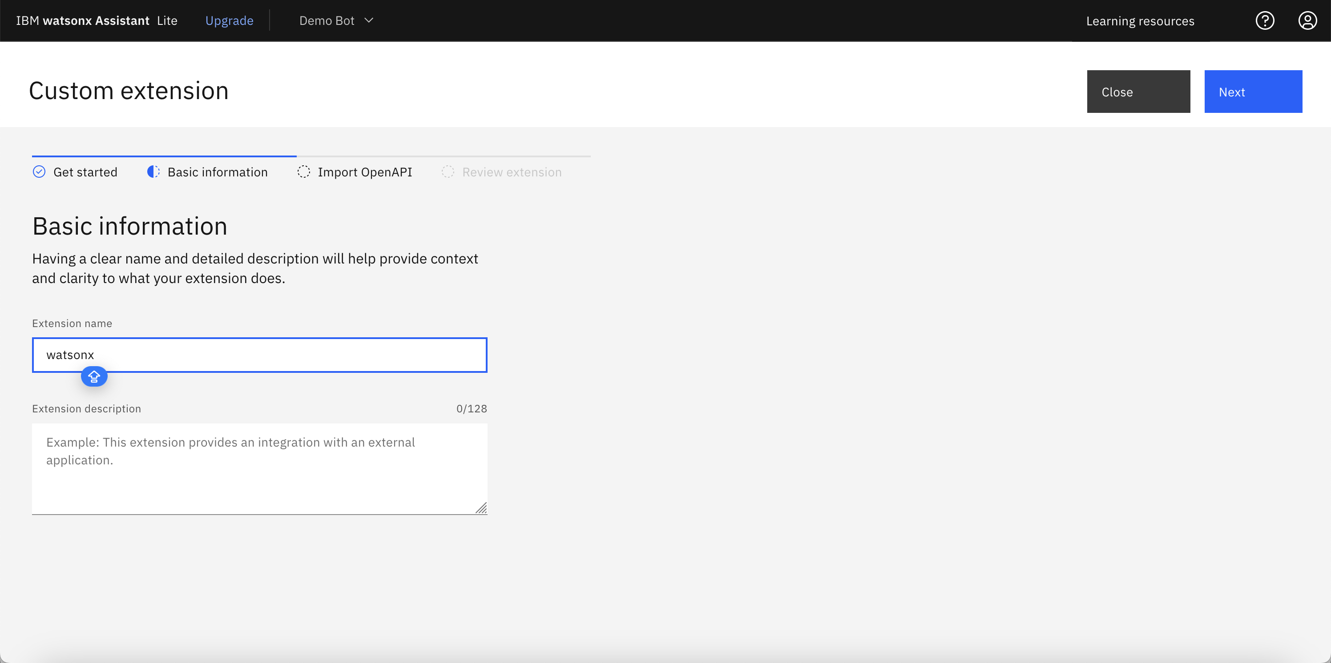
Lab 7 watsonx Assistant 生成式AI整合 建立 Custom extension
輸入watsonx

Slide 8
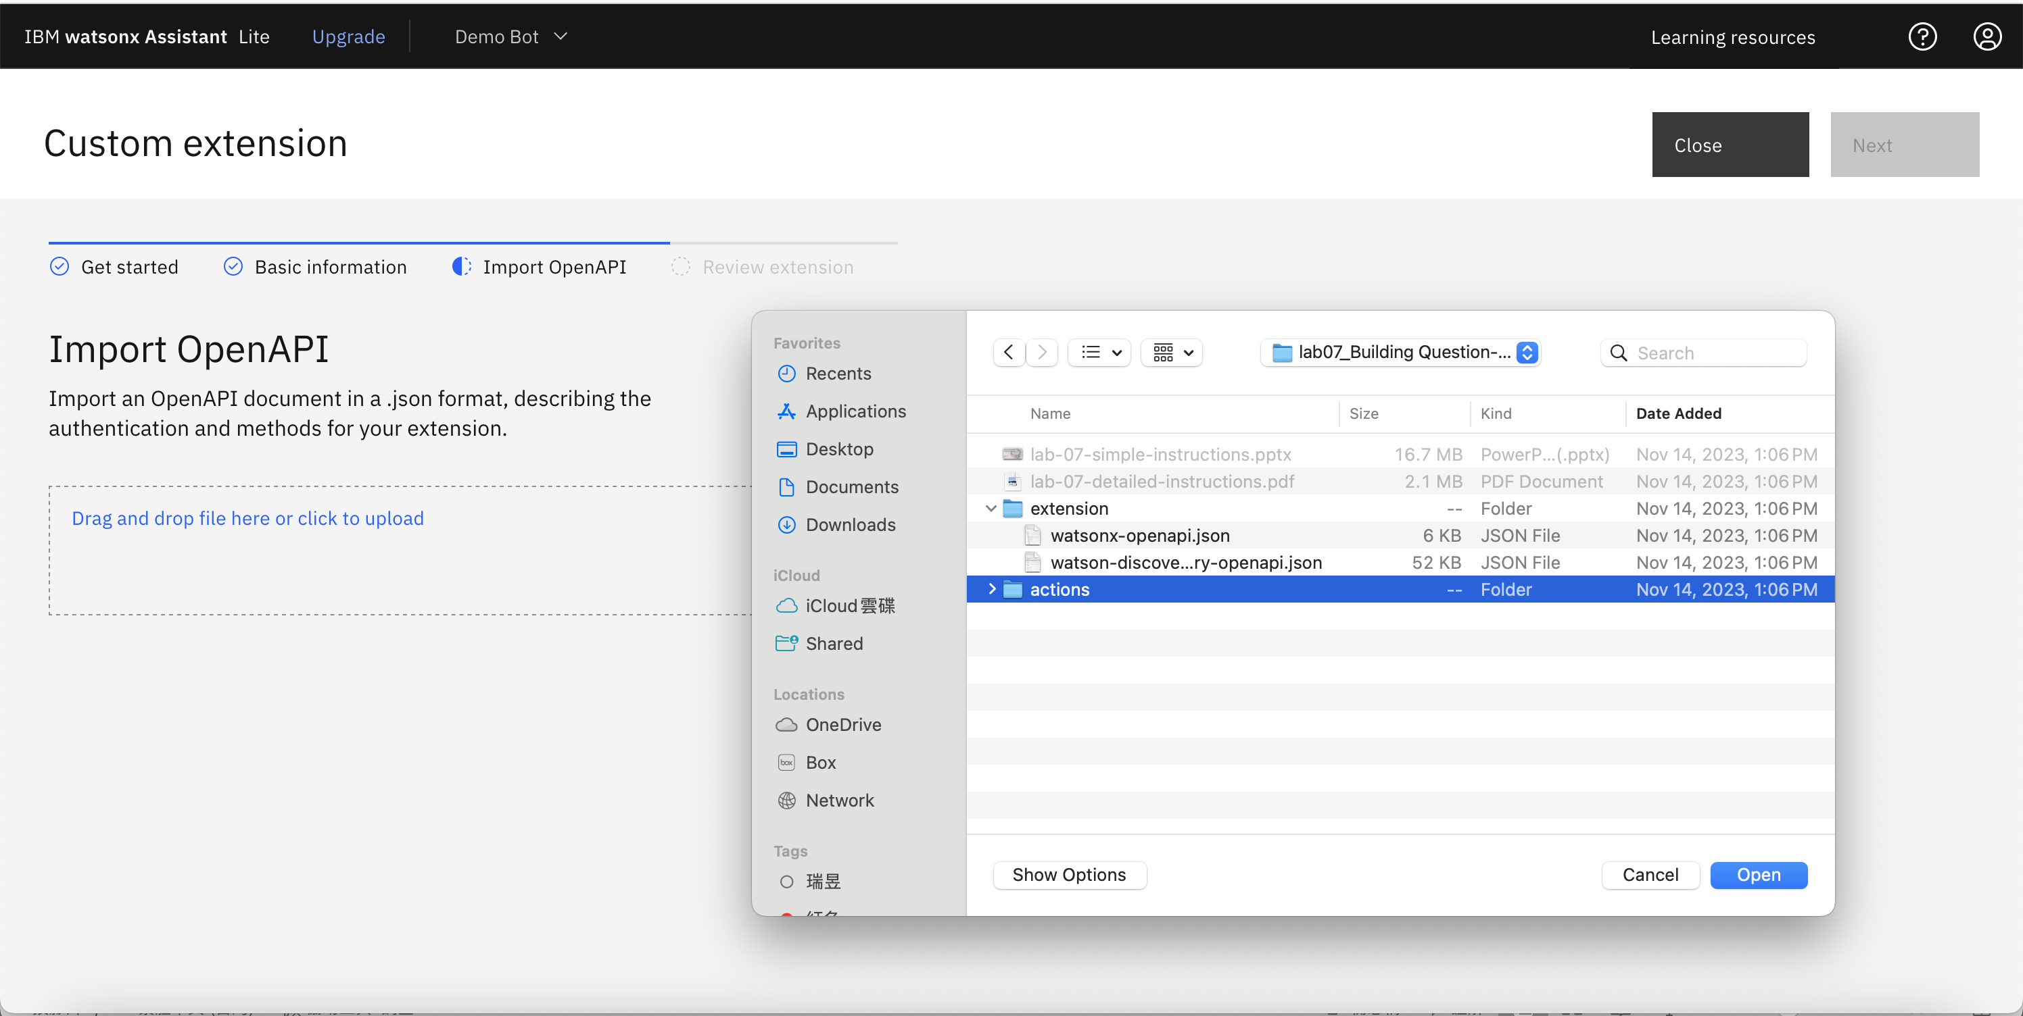
Lab 7 watsonx Assistant 生成式AI整合 建立 Custom extension
選擇 watsonx-openapi.json

Slide 9
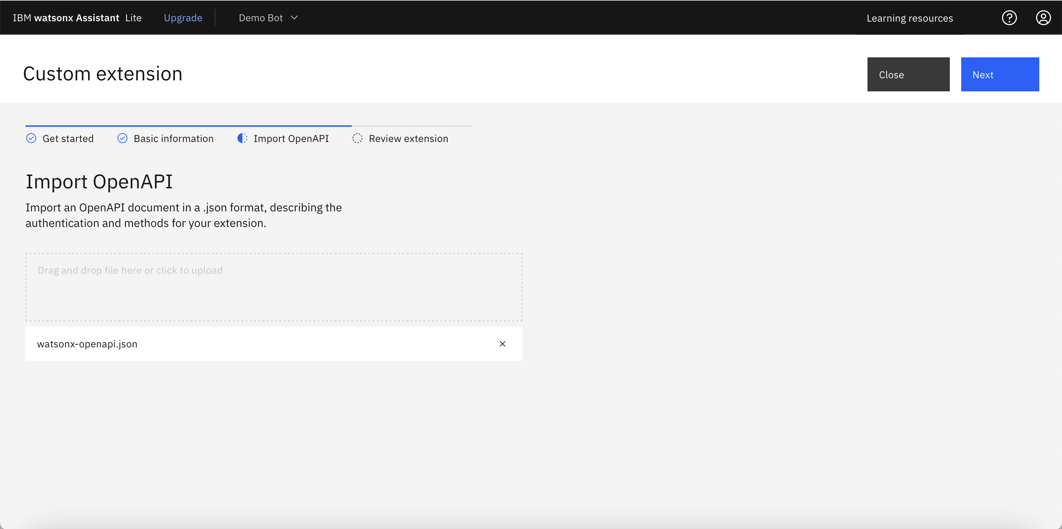
Lab 7 watsonx Assistant 生成式AI整合 建立 Custom extension

Slide 10
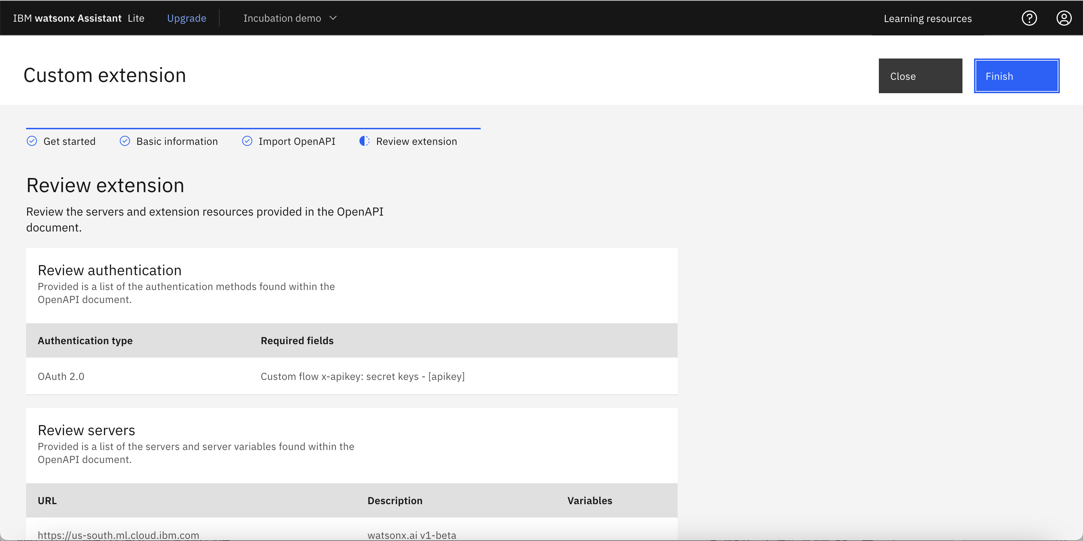
Lab 7 watsonx Assistant 生成式AI整合 建立 Custom extension

Slide 11
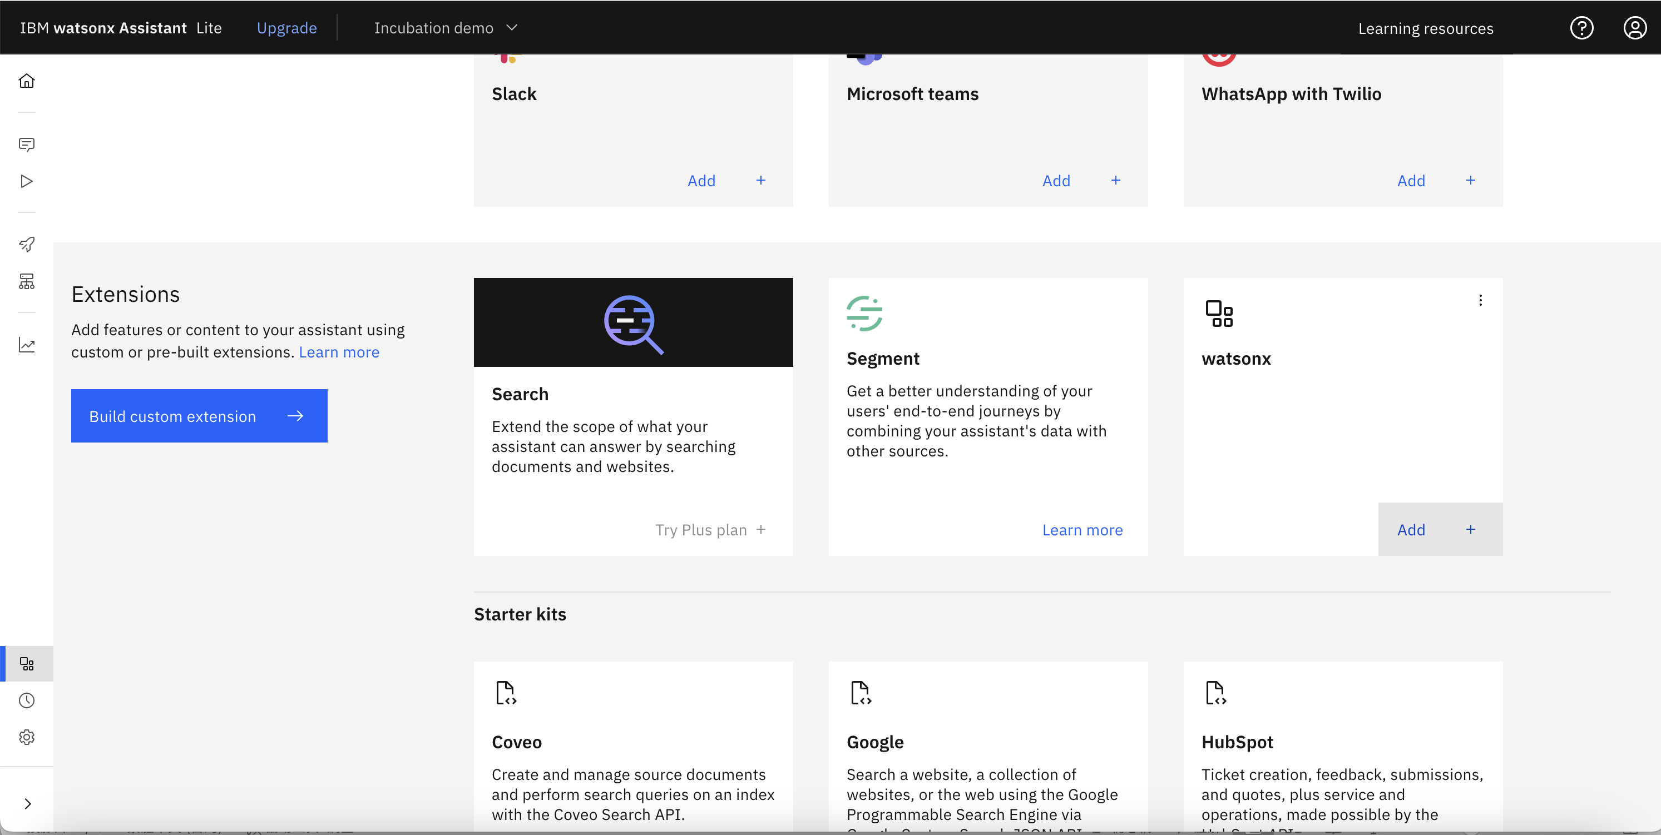
Lab 7 watsonx Assistant 生成式AI整合 建立 Custom extension

Slide 12
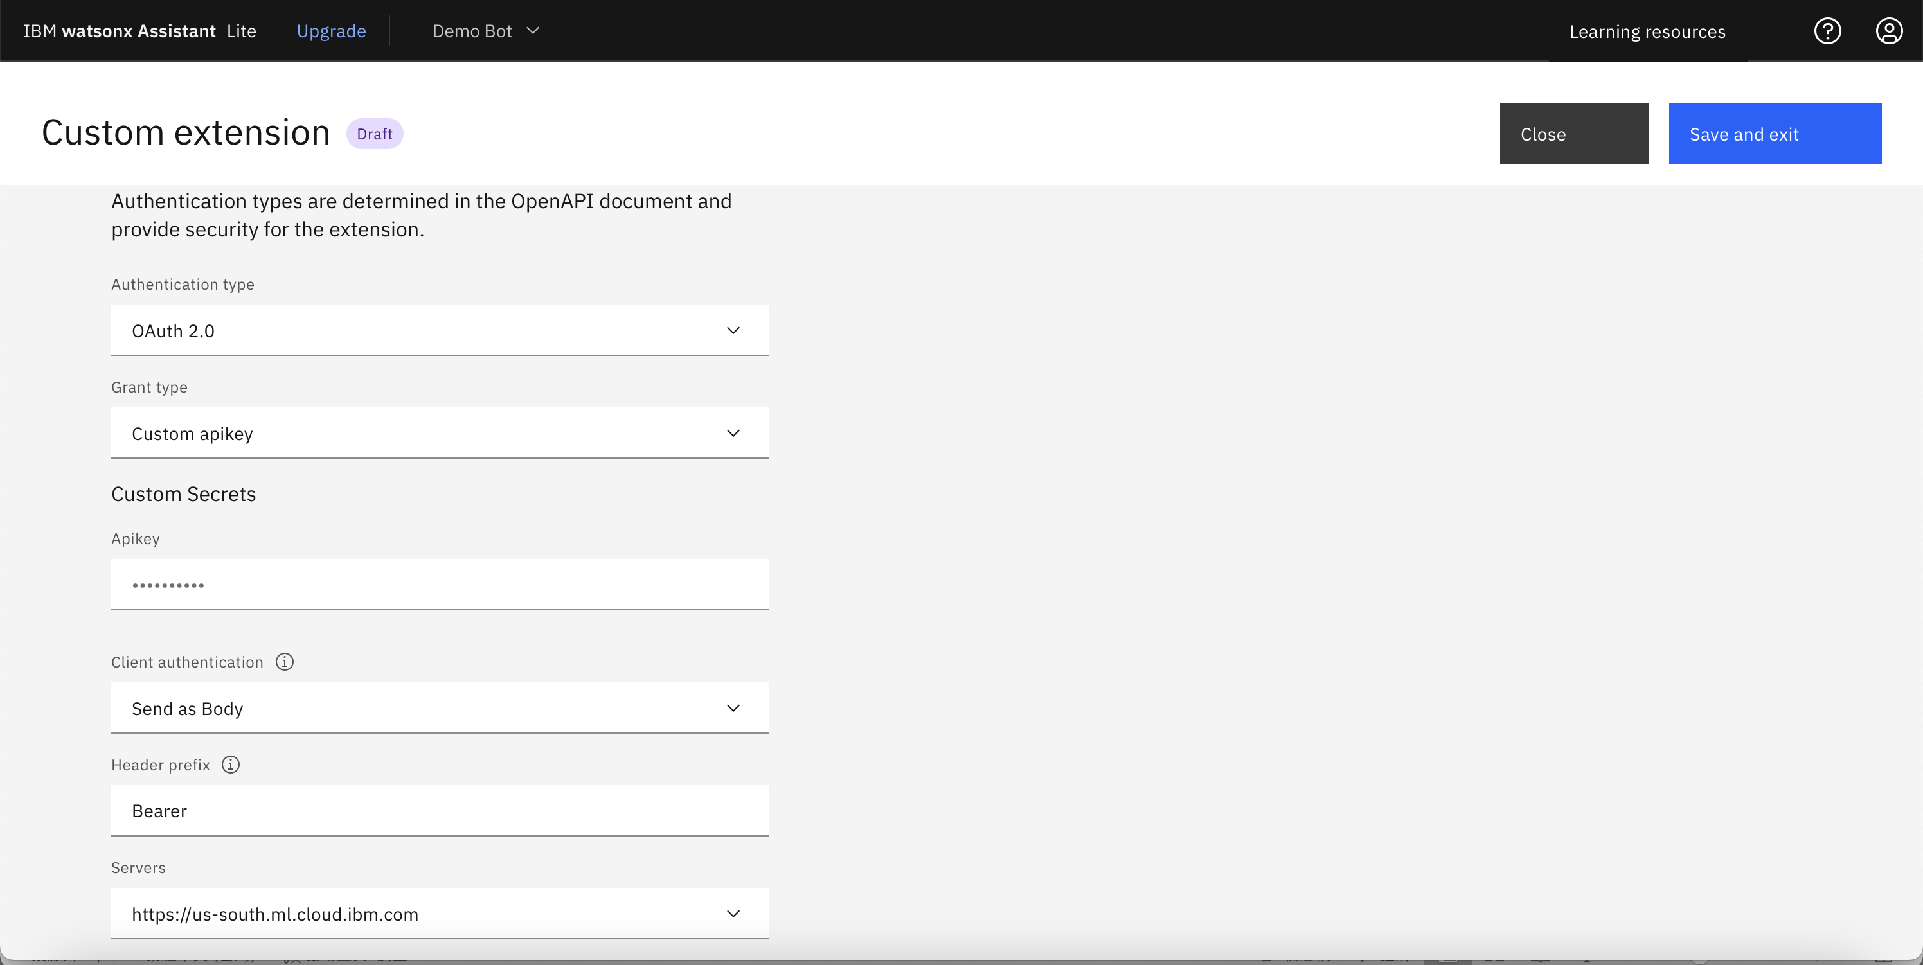
Lab 7 watsonx Assistant 生成式AI整合 建立 Custom extension
輸入完點選
選擇Oauth 2.0並輸入Apikey

Slide 13
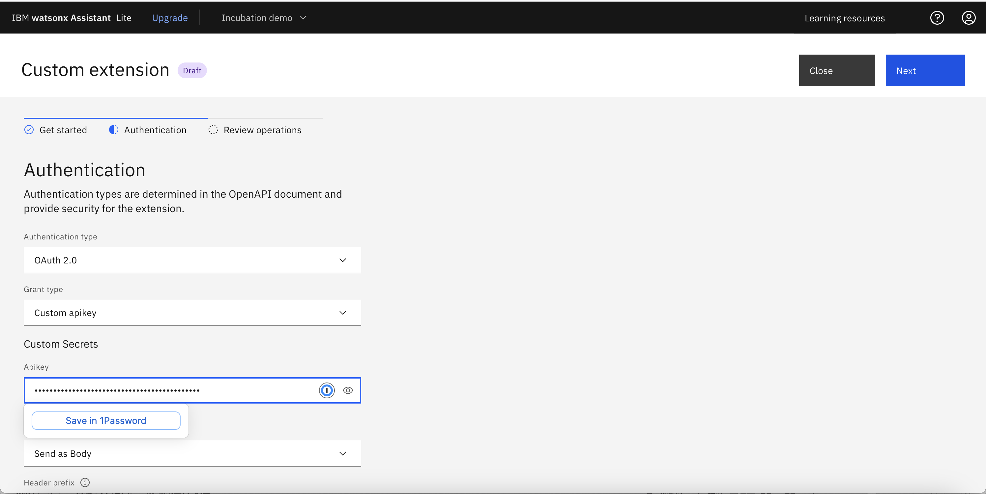
Lab 7 watsonx Assistant 生成式AI整合 建立 Custom extension
輸入完點選
選擇Oauth 2.0並輸入Apikey

Slide 14
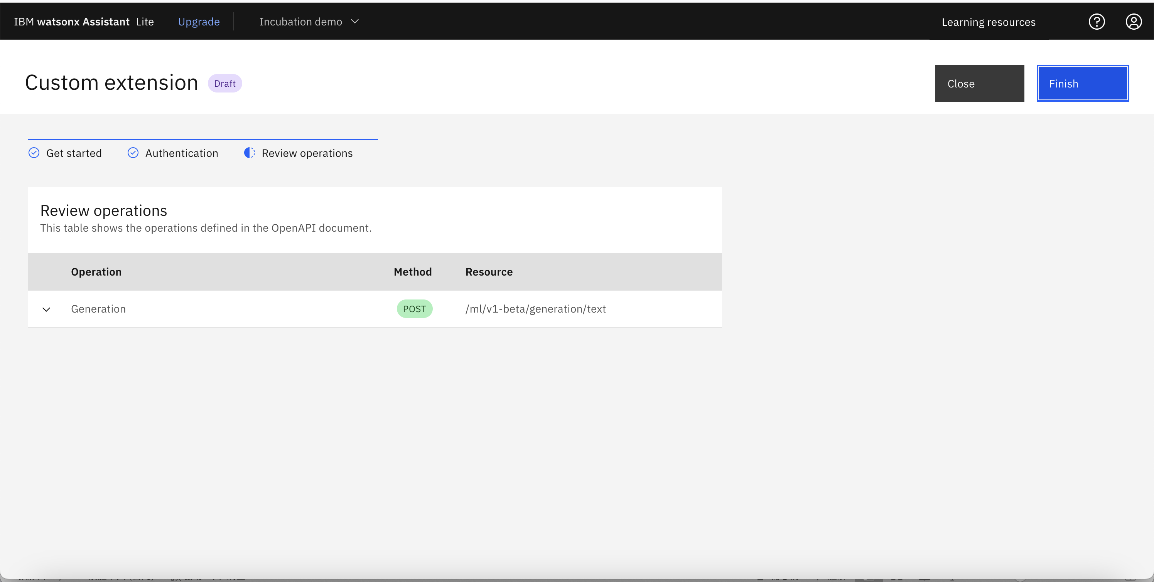
Lab 7 watsonx Assistant 生成式AI整合 建立 Custom extension

Slide 15
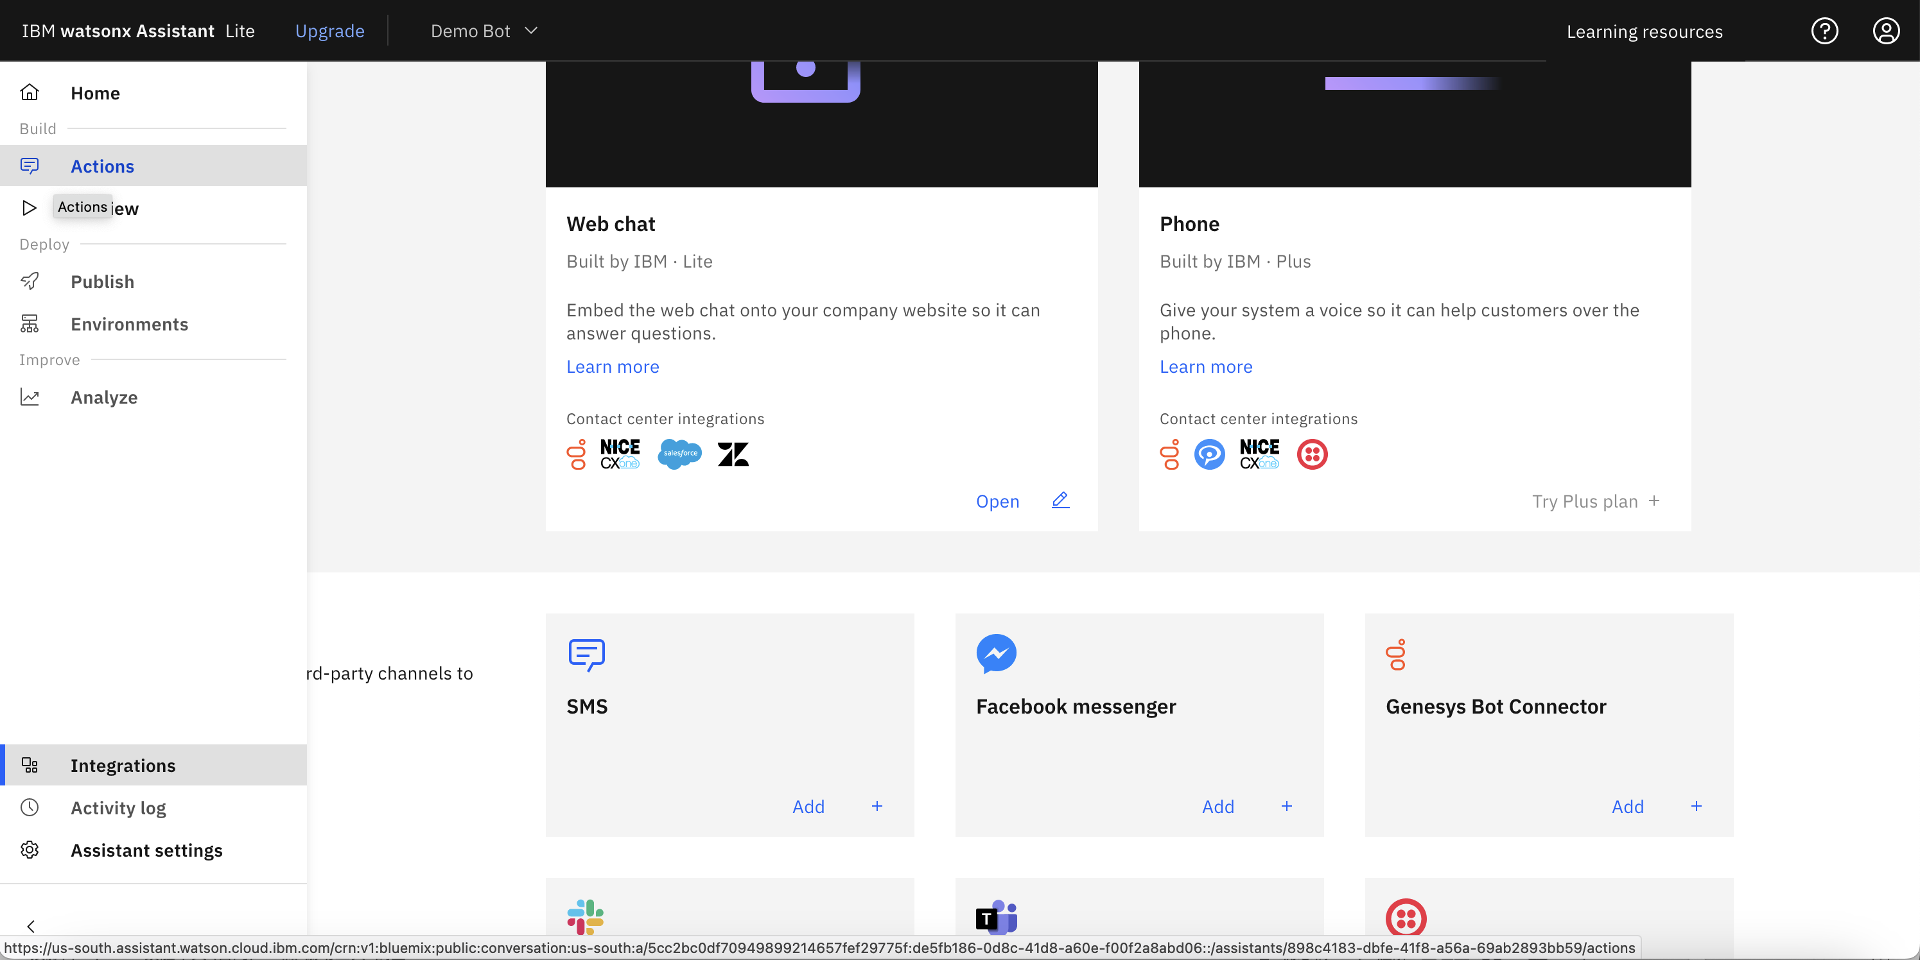
Lab 7 watsonx Assistant 生成式AI整合 建立 Action
進入Action 畫面

Slide 16
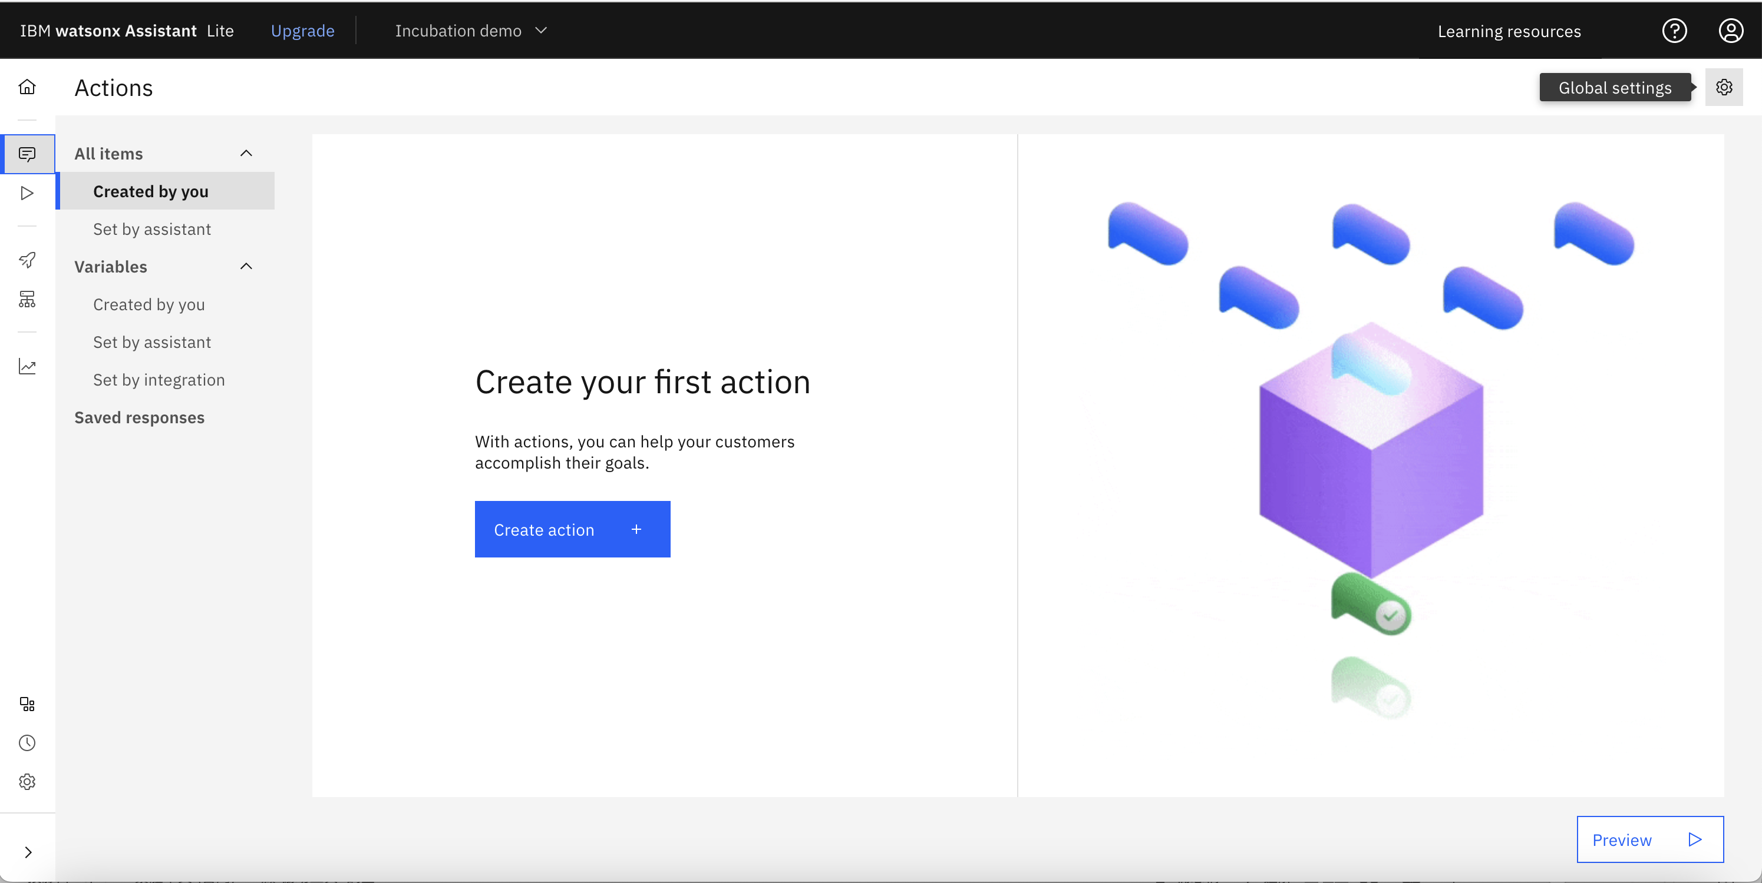
Lab 7 watsonx Assistant 生成式AI整合 建立 Action
進入 settings 畫面

Slide 17
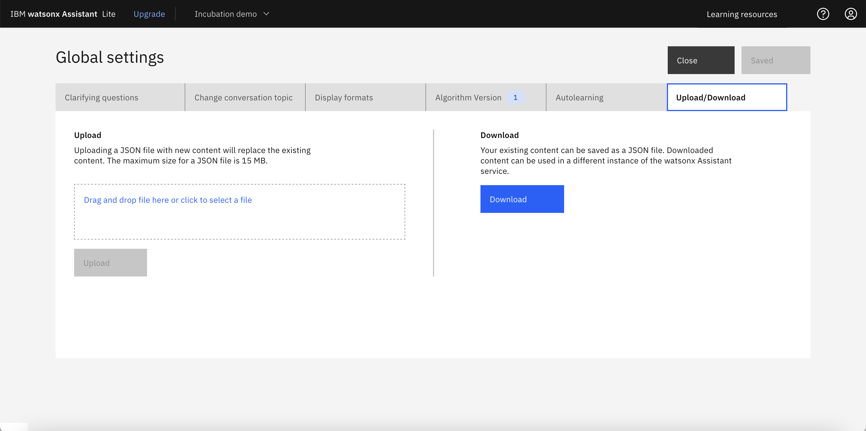
Lab 7 watsonx Assistant 生成式AI整合 建立 Action
進入
Upload/Download
分頁

Slide 18
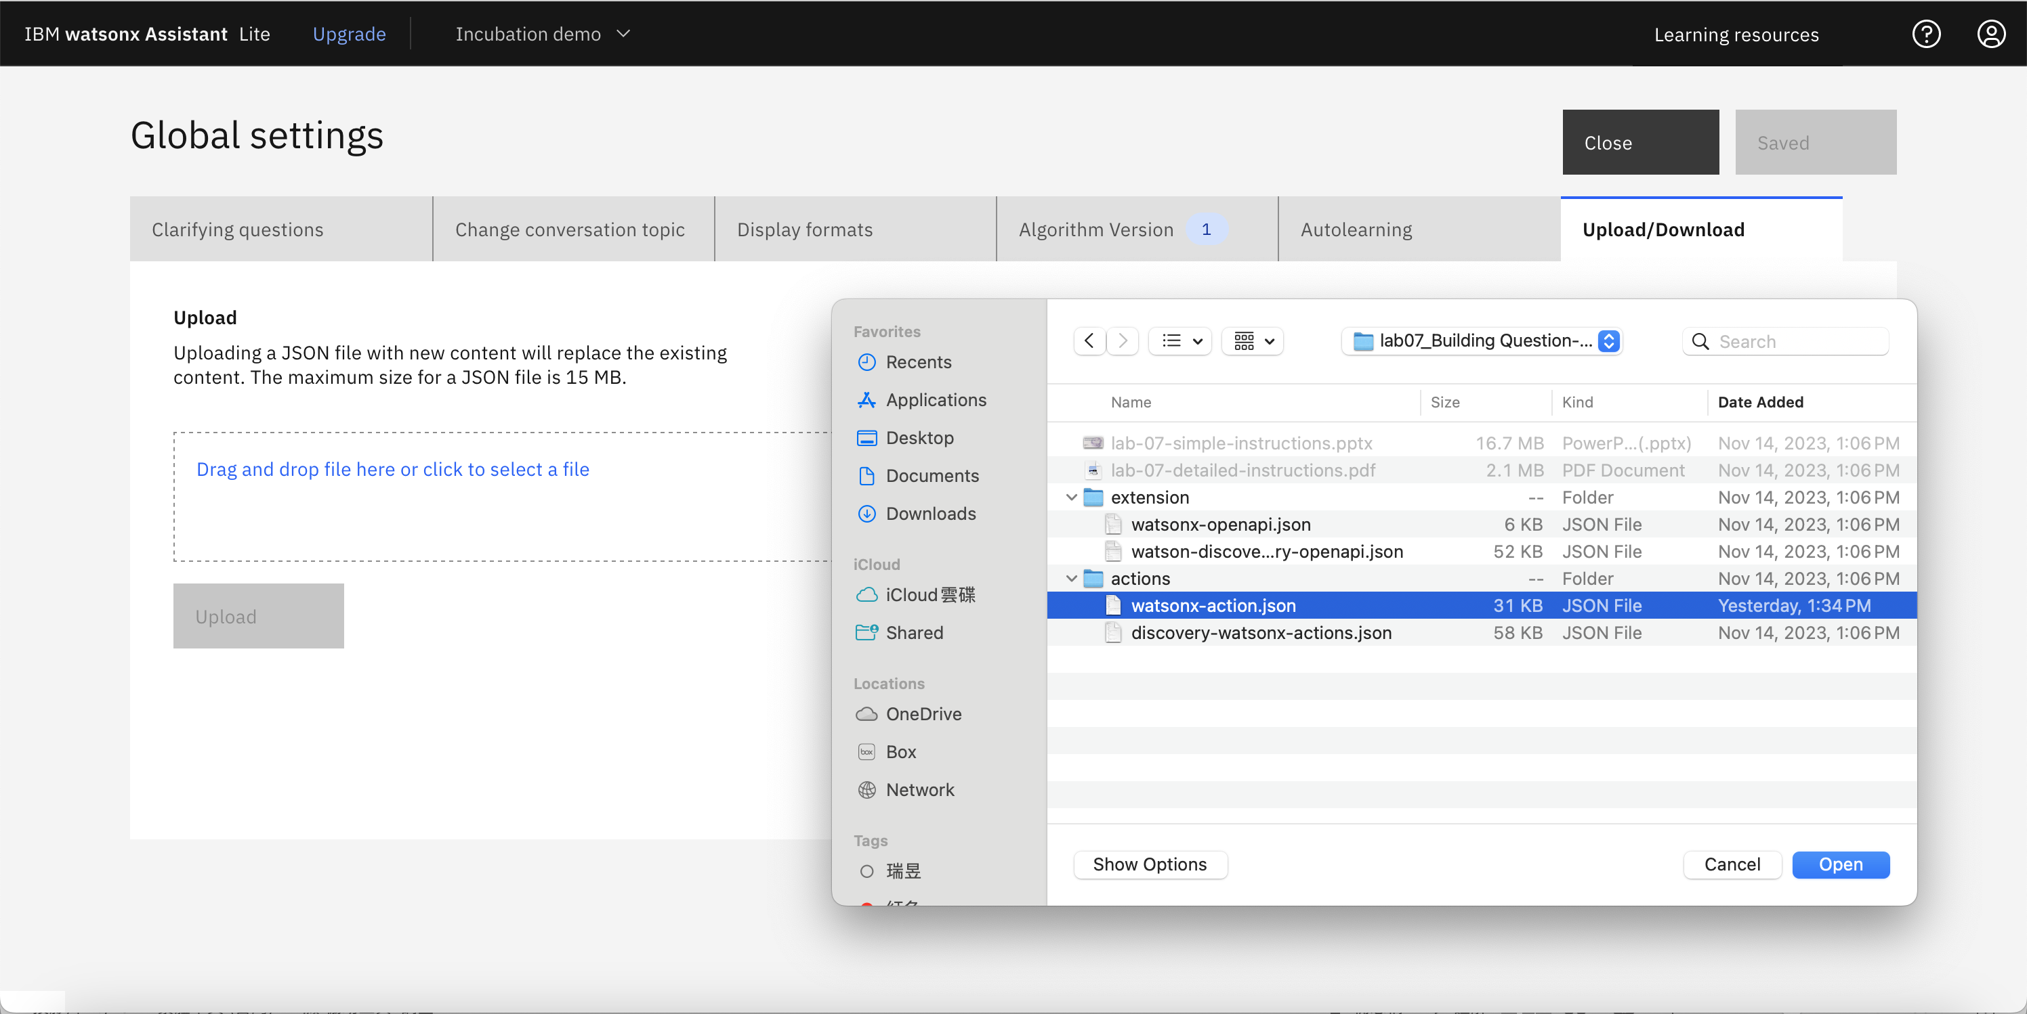
Lab 7 watsonx Assistant 生成式AI整合 建立 Action
選擇 watsonx-action.json 並上傳

Slide 19
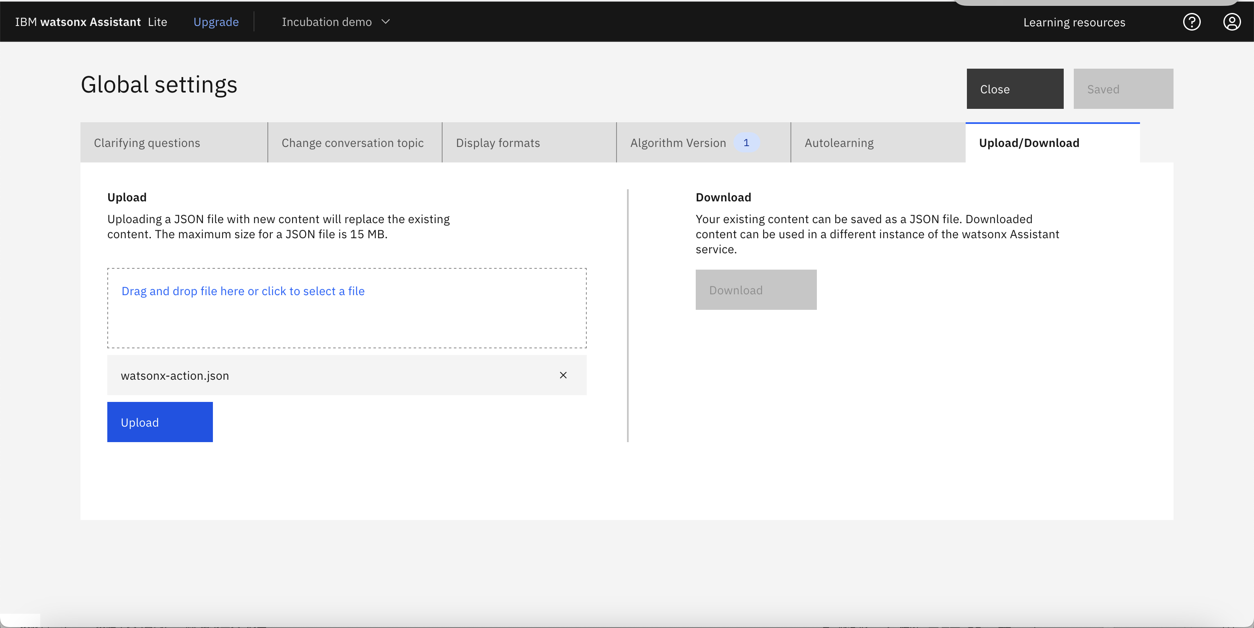
Lab 7 watsonx Assistant 生成式AI整合 建立 Action
按下 Upload

Slide 20
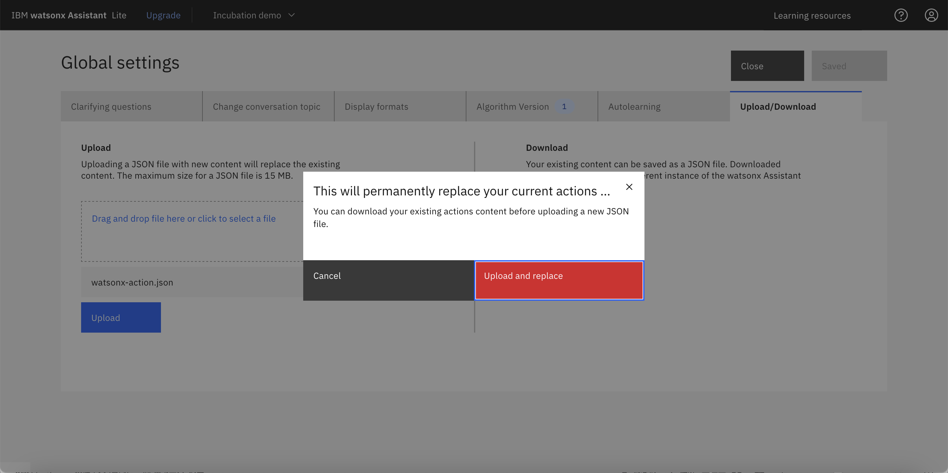
Lab 7 watsonx Assistant 生成式AI整合 建立 Action
按下 Upload and replace

Slide 21
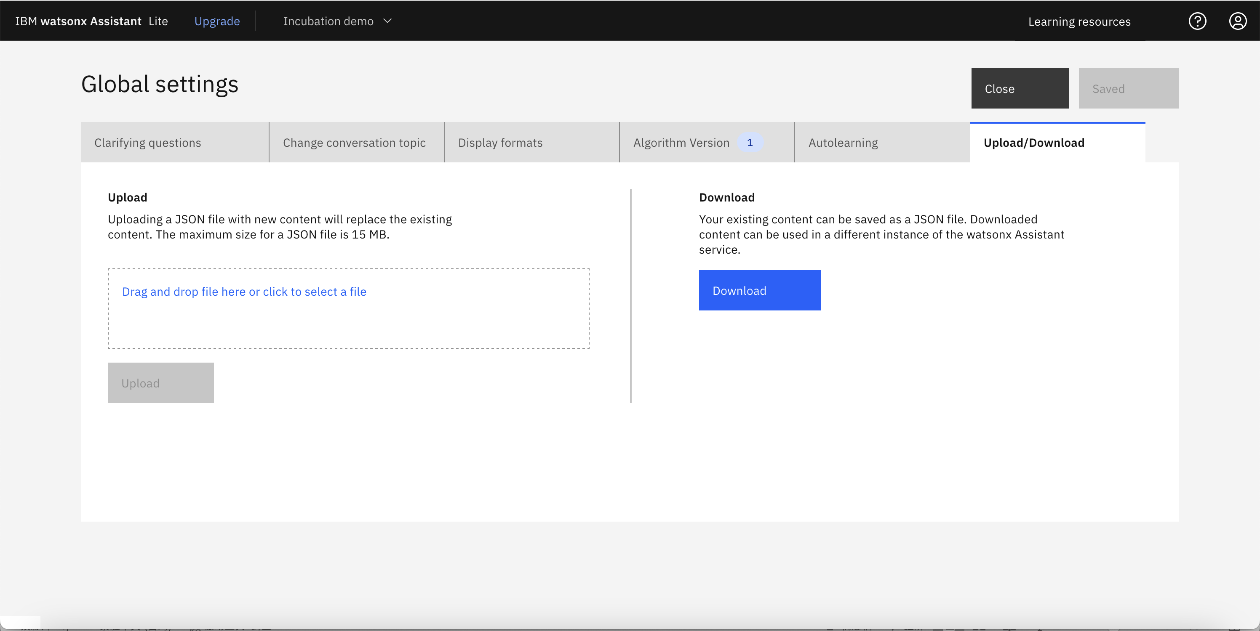
Lab 7 watsonx Assistant 生成式AI整合 建立 Action
按下 Close 回到Action 畫面

Slide 22
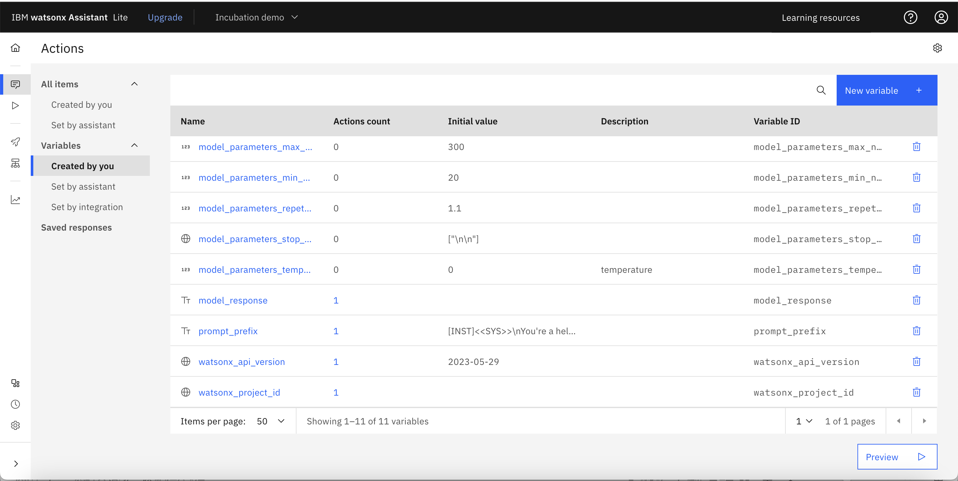
Lab 7 watsonx Assistant 生成式AI整合 建立 Action
找到 Variables 中的Created by you
點擊 watsonx_project_id 修改成自己的Project ID

Slide 23
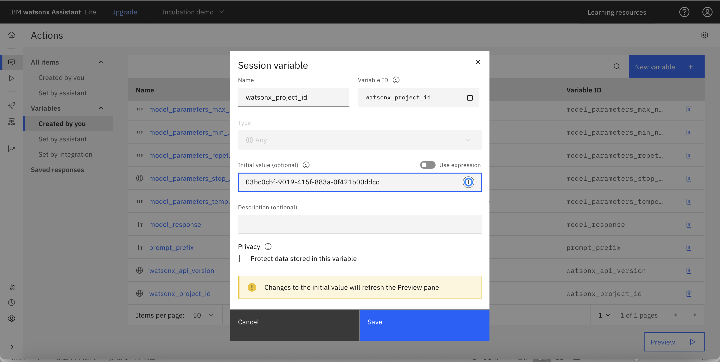
Lab 7 watsonx Assistant 生成式AI整合 建立 Action

Slide 24
Lab 7 watsonx Assistant 生成式AI整合 建立 Action
點擊Save 儲存變數

Slide 25
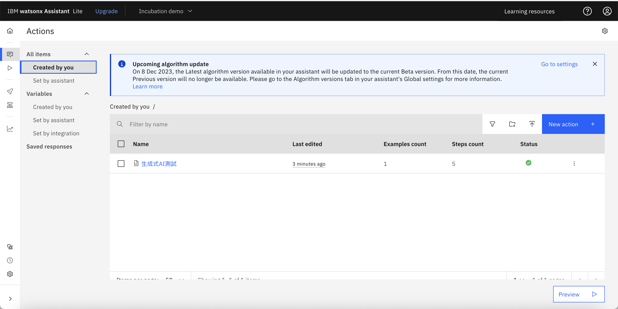
Lab 7 watsonx Assistant 生成式AI整合 建立 Action
回到 All items Created by you
點擊生成式 AI 測試

Slide 26
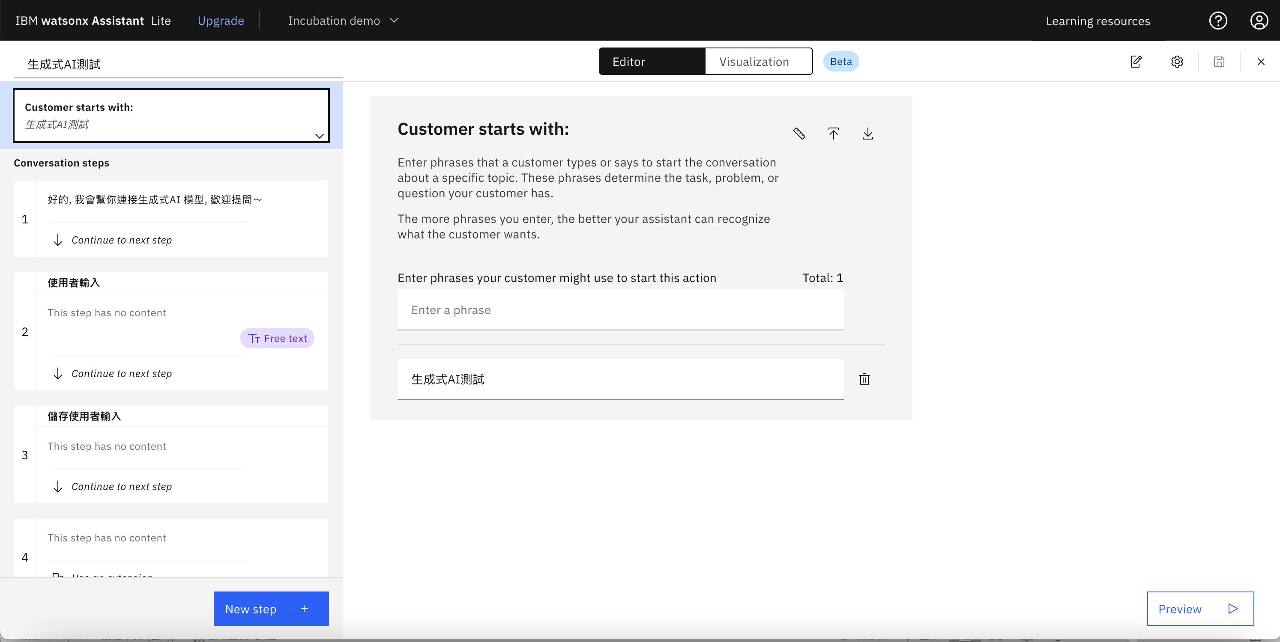
Lab 7 watsonx Assistant 生成式AI整合 建立 Action
可以新增任何 phrase 來使Assistant 識別意圖
新增完意圖後, 點擊Preview 開始聊天

Slide 27
